Slide 1
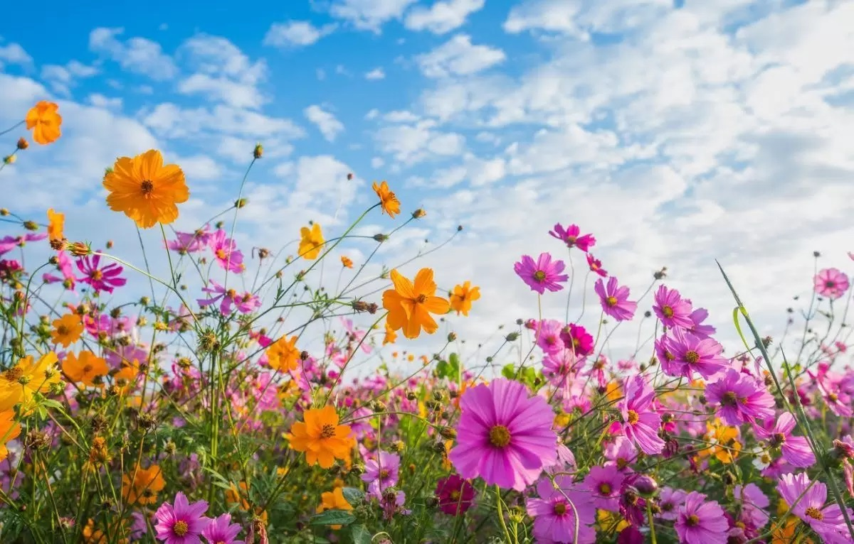
Советы логопеда на лето
Подготовила: учитель-логопед
Анисимова Т.Е.

Slide 2


Лето для детей – это долгожданный праздник.
Полноценное лето способно обеспечить детям запас энергии на весь будущий год.
Это значит, что в летний период
обязательно должны быть и новые впечатления,
и общение со сверстниками, и правильное питание, и закаливающие процедуры
Но как провести каникулы с пользой - чтобы ребенок как
следует отдохнул, набрался сил, но в тоже время и не забыл всё, что с такими усилиями удалось добиться за год?

Slide 3
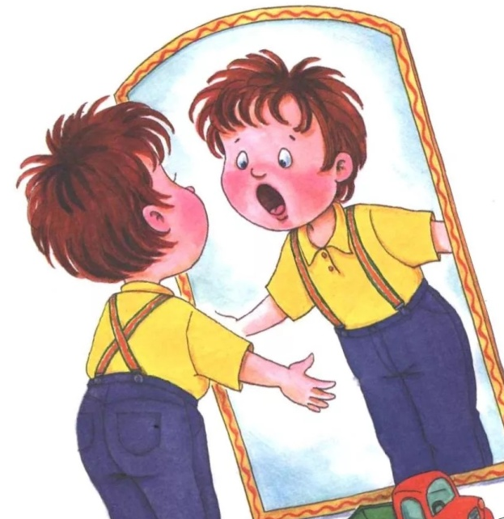
При выполнении рекомендаций следует соблюдать ряд условий:
Большинство заданий выполняйте в игровой форме. Упражнения
можно выполнять по дороге в магазин или в транспорте, можно задавать
ребенку вопросы и задания при ежедневной работе по дому, т.е. в
повседневной жизни.
2. Приучите ребенка (и себя) к тому, чтобы занятия с ним были ежедневными, хотя бы по 10 минут.
3. Выполнять задания должен сам ребенок, а родители лишь контролируют правильность выполнения и при необходимости поправляют.

Slide 4
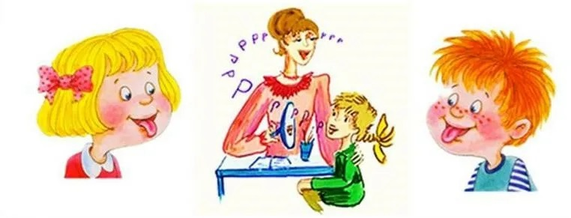
4. Если ребенок устал во время выполнения, обязательно нужно дать ему отдохнуть. Если в данный момент ребенок не хочет заниматься, нужно перенести занятие, но обязательно выполнить задание позже.
5. Никогда не ругайте ребенка, если у него не получается задание, ободрите, чаще хвалите ребенка, формируйте у него уверенность в своих силах, создавайте ситуацию успеха.
6. Находясь рядом с ребёнком, развивайте у него волевые качества, умение ограничивать свои желания, доводить начатое до конца, выполнять нормы поведения. Работа с ребенком должна активизировать речевое подражание, формировать элементы связной речи, развивать память и внимание.

Slide 5
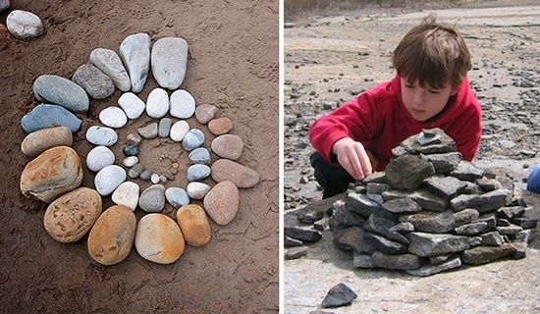
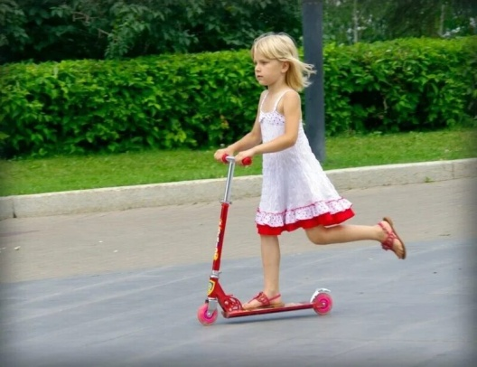
Предлагаю Вам упражнения, которые можно выполнять не только дома, но и в любой другой обстановке: прогулки, поездки, поход по магазинам
Развитие мелкой моторики:
  Собирать, перебирать ягоды;
  Выкладывать рисунки из камней, шишек, круп;
  Играть с глиной, мокрым песком;
  Играть с мячами и мячиками (бросать, ловить, бить в цель);
  Бросать и ловить летающие тарелочки;
  Собирать мозаики, конструкторы, пазлы;
  Раскрашивать раскраски цветными карандашами;
  Складывать простые игрушки из бумаги (оригами)
Развитие общей моторики:
Езда на велосипеде, самокате;
Активные игры с мячом;
Упражнения со скакалками, в т.ч. с нейроскакалкой ;
Упражнения, направленные на попадание предмета в цель (рекомендуется выполнять поочередно одной и другой рукой)

Slide 6
Развитие лексико – грамматического компонента речи
Обратите внимание на лексические темы, которые дети проходили в течение года, повторите их вместе с ребёнком!
Отработайте материал, который вызвал наибольшие трудности.
Скрасить долгий путь в транспорте, скучный поход "по делам" или дачные хлопоты, и в то же время развивать словарь и слуховую память помогут следующие игры:
  какими словами, красками можно описать время года;
  назови слово-предмет, слово-действие, слова-ассоциации, слово-цвет,
только весёлые слова;
  расскажи о предмете: какой он (назови как можно больше прилагательных): яблоко какое? – зеленое, большое, твердое, сочное, душистое;
  что он может делать (назови как можно больше глаголов): цветок что делает? - растет, цветет, распускается, вянет и т.д.

Slide 7

Обратите внимание на упражнения по формированию и развитию
грамматического строя речи:
  считайте все, что вам попадается на пути ( игра «Один – много»)
  называйте ласково (Игра «Назови ласково»)
  склоняйте слова в игровой форме ( «Игра «Чего не стало»)
  называйте антонимы и синонимы. (Игра «Скажи наоборот»)
Учите ребёнка составлять рассказ по картинке.
Объясните, что рассказ состоит из начала (короткого, как утро), середины (длинной, как день) и конца (короткого, как вечер).
Обязательно выполняйте артикуляционную гимнастику каждый день!
ПОМНИТЕ! Артикуляционная гимнастика подготовит речевой аппарат вашего ребёнка к правильному произношению!

Slide 8
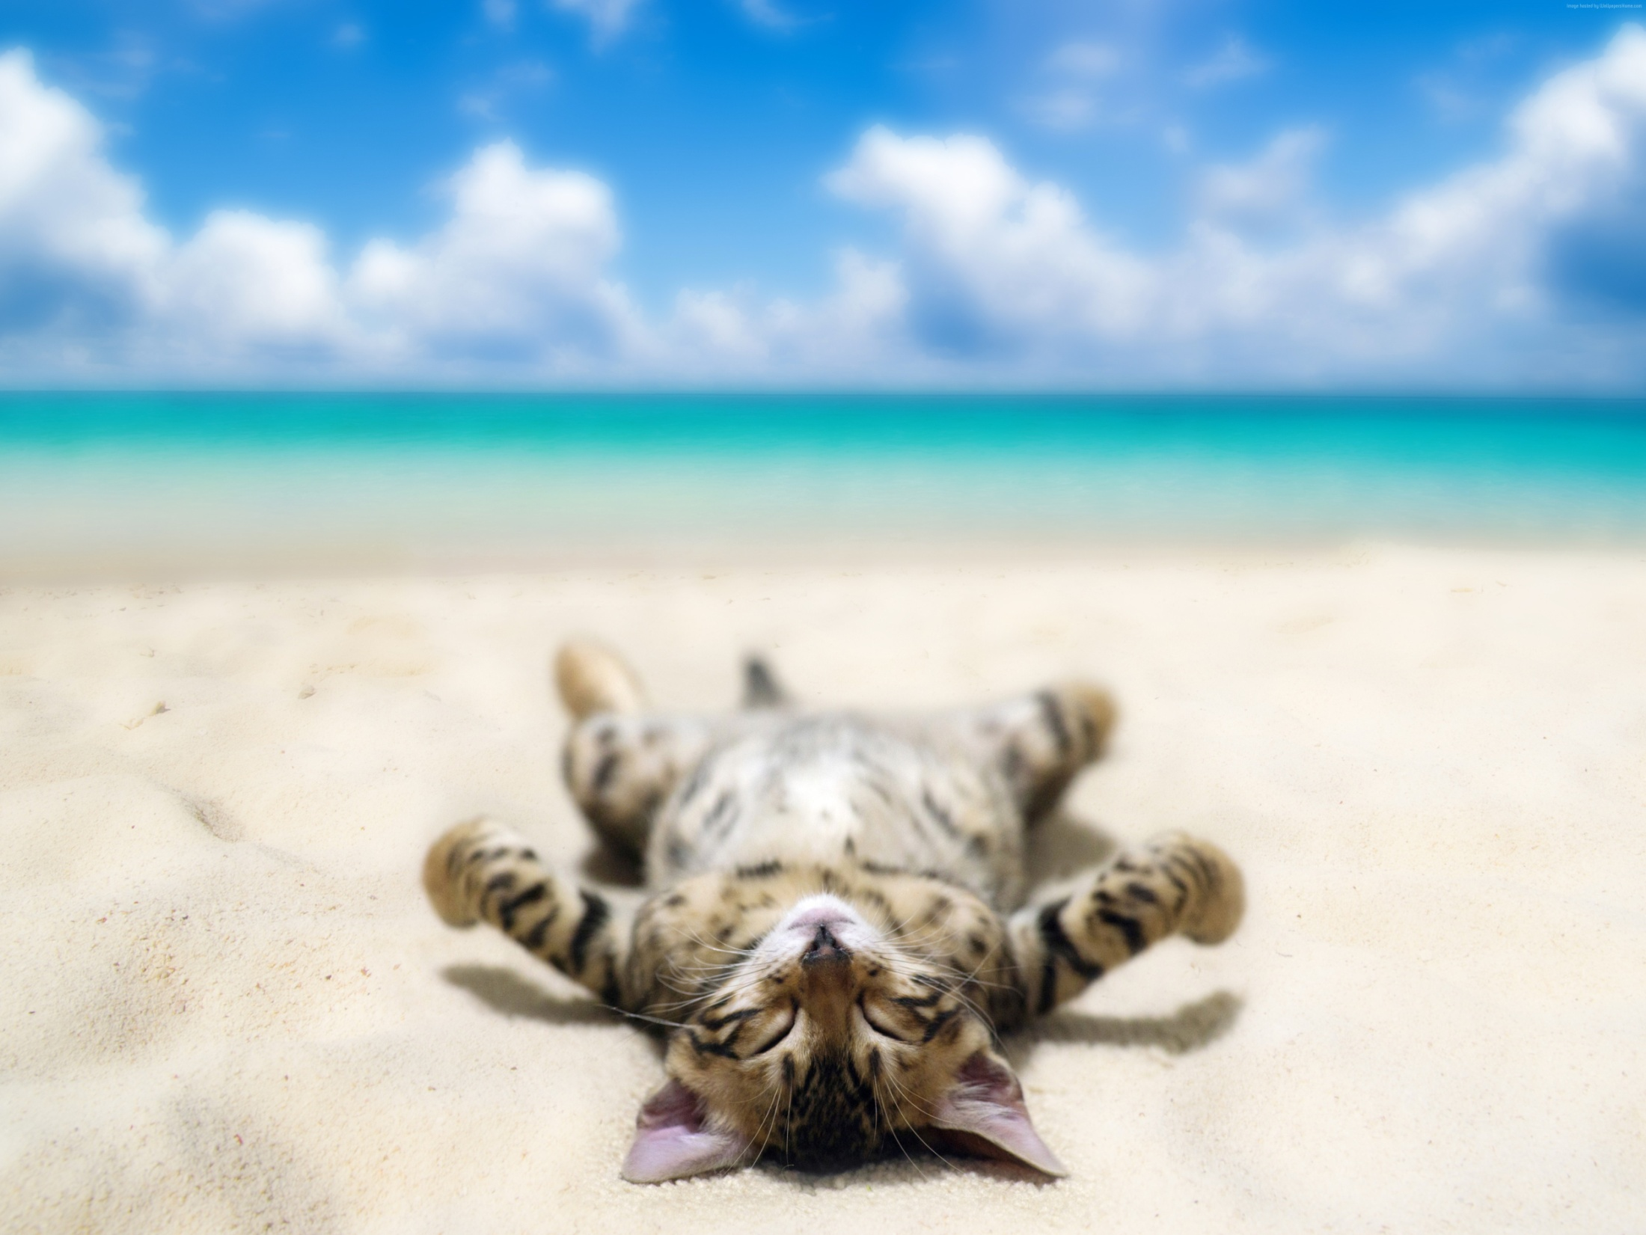
Успехов и хорошего отдыха!

